Slide 1
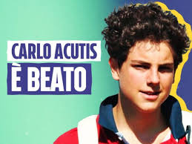
Il Beato Carlo Acutis Influencer di Dio
«La tristezza è lo sguardo rivolto verso se stessi, la felicità è lo sguardo rivolto verso Dio. La conversione non è altro che spostare lo sguardo dal basso verso l’alto. Basta un semplice movimento degli occhi» (C. Acutis).
Prof. Francesco Cannizzaro – Specialista in Pedagogia, Bioetica e Sessuologia

Slide 2
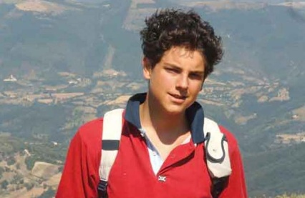
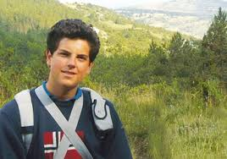
Il Beato Carlo Acutis Influencer di Dio
Biografia
Carlo Acutis nacque a Londra il 3 maggio 1991 da Andrea e Antonia Salzano, esponenti dell'alta borghesia milanese, che si trovavano temporaneamente a Londra per motivi di lavoro.
La famiglia si trasferì a Milano tre anni dopo, dove Carlo frequentò la scuola elementare e media presso le suore Marcelline e il liceo classico presso i Gesuiti dell’istituto Leone XIII.
Nel 2006 si ammalò improvvisamente di leucemia fulminante, a causa della quale morì il 12 ottobre, in soli tre giorni, presso l'ospedale San Gerardo di Monza, dopo aver offerto le sue sofferenze per il papa e per la Chiesa.
Definito «Quasi un Frassati milanese», fu sepolto nel cimitero di Assisi, dove rimase fino alla traslazione nel Santuario della Spogliazione, nella stessa città, ove si trova dal 6 aprile 2019.

Slide 3
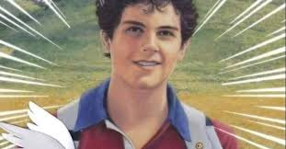
Il Beato Carlo Acutis Influencer di Dio
Conclusa a Milano la fase diocesana
del processo di beatificazione
Il 24 novembre 2016, con l'intervento dell'allora arcivescovo di Milano, cardinale Angelo Scola, si è chiusa a Milano la fase diocesana del processo di beatificazione di Carlo Acutis, iniziato il 15 febbraio 2013.
Monsignor Ennio Apeciti, responsabile dell'Ufficio delle cause dei santi dell'Arcidiocesi di Milano, ha detto: «La sua fama di santità è esplosa a livello mondiale, in modo misterioso come se Qualcuno volesse farlo conoscere.
Attorno alla sua vita è successo qualcosa di grande, di fronte a cui mi inchino».

Slide 4
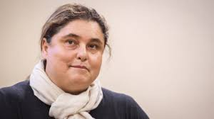
Il Beato Carlo Acutis Influencer di Dio
Un figlio speciale
«Signora, suo figlio è speciale». Antonia Acutis questa frase l’ha sentita ripetere più volte: dal prete della parrocchia, dagli insegnanti, da compagni di classe, dal portinaio del loro stabile in via Ariosto a Milano, dove si erano trasferiti nel 1994 tre anni dopo la nascita di Carlo

Slide 5
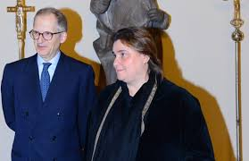
Il Beato Carlo Acutis Influencer di Dio
La fede di Carlo contagia i genitori
La loro è una famiglia normale, inizialmente la frequentazione in chiesa neanche molto assidua. «Ma quel “mostriciattolo” mi faceva tante domande profonde a cui io non sapevo rispondere.
Rimanevo perplessa per quella sua devozione. Era così piccolo e così sicuro.
Capivo che era una cosa sua, ma che chiamava anche me. Così ho iniziato il mio cammino di riavvicinamento alla fede».

Slide 6
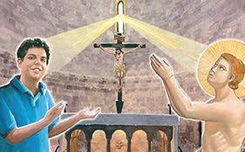
Il Beato Carlo Acutis Influencer di Dio
L’amico di Carlo si chiama Gesù
In fondo, Carlo è un ragazzino normale: vivace, con tanti amici e una passione per l’informatica. Ma la sua specialità ha un nome: Gesù, l’Amico.
La mamma Antonia se ne era accorta fin da quando Carlo, piccolissimo, passando davanti alle chiese le diceva: «Mamma, entriamo a fare un saluto a Gesù, a dire una preghiera». Poi aveva scoperto che leggeva la vita dei santi e la Bibbia.

Slide 7
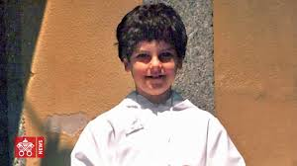
Il Beato Carlo Acutis Influencer di Dio
La Prima comunione
A sette anni, Carlo chiede di poter ricevere la Prima Comunione. Quell’Amico si fa ancora più prossimo. Su richiesta di don Aldo, monsignor Pasquale Macchi (che era stato segretario di Paolo VI), dopo averlo interrogato, garantisce la maturità e la formazione cristiana del bambino per ricevere il Sacramento.
Fa un’unica raccomandazione: che la celebrazione si svolga in un luogo idoneo al raccoglimento interiore, senza distrazioni. Il 16 giugno 1998 riceve l’Eucaristia nel silenzio del monastero della Bernaga a Perego, vicino a Lecco.

Slide 8
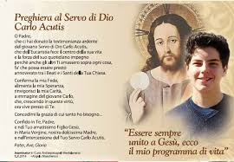
Il Beato Carlo Acutis Influencer di Dio
L’eucarestia è la mia autostrada verso il cielo
Quella di Carlo è una vita normale. Con un punto fermo, speciale: la messa quotidiana, perché dice «l’Eucaristia è la mia autostrada per il Cielo.
Noi siamo più fortunati degli Apostoli che vissero 2000 anni fa con Gesù: per incontrarLo basta che entriamo in chiesa. Gerusalemme l’abbiamo sotto casa».
Al termine della celebrazione si ferma per l’adorazione.

Slide 9
Il Beato Carlo Acutis Influencer di Dio
La confessione per togliere i pesi dei peccati veniali
Si confessa frequentemente perché «come la mongolfiera per salire in alto ha bisogno di scaricare i pesi, così l’anima per levarsi al Cielo ha bisogno di togliere anche quei piccoli pesi che sono i peccati veniali».
Sono parole semplici, di un ragazzino. Ma con il desiderio di stare con quell’Amico che gli sta chiedendo tutto. Soprattutto di testimoniarlo con la sua vita.

Slide 10
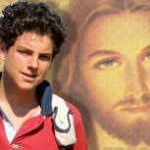
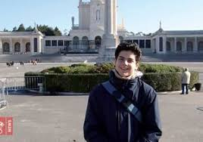
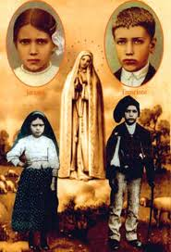
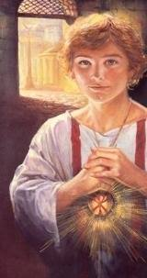
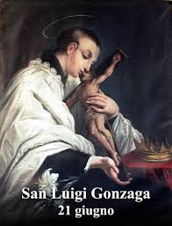
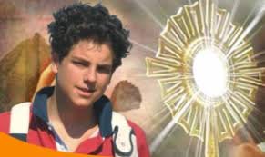
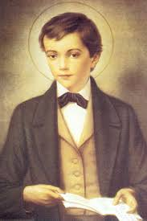
Il Beato Carlo Acutis Influencer di Dio
Gesù, L’eucaristia, la Madonna e i modelli di giovani santi
La sua devozione, rivolta in particolare, oltre che all'Eucaristia, alla Madonna, lo portava quotidianamente a partecipare alla messa e a recitare il rosario. I suoi modelli erano i beati Francesco e Giacinta Marto, san Domenico Savio, san Luigi Gonzaga e san Tarcisio.

Slide 11
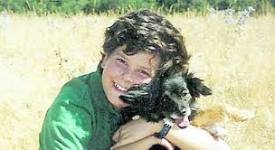
Il Beato Carlo Acutis Influencer di Dio
Con Carlo tutti i suoi compagni stanno bene
Carlo ha un carattere forte, dirompente. La sua passione per il computer lo porta a studiare nuovi programmi su testi universitari. Gli piace anche giocare alla Play Station con gli amici.
A scuola, prima all’istituto delle suore Marcelline di piazza Tommaseo e poi al Leone XIII, liceo dei gesuiti, è amico di tutti, ma soprattutto di chi ha bisogno.
I suoi compagni, anche chi non crede, vogliono stare con lui. Chiedono consigli, aiuto. Lo cercano. Perché con Carlo si sta bene, c’è qualcosa in lui che attrae.

Slide 12
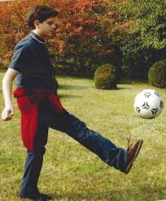
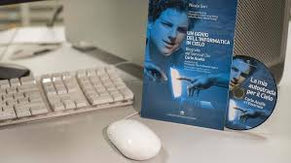
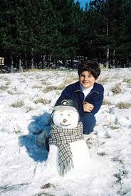
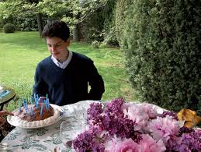
Il Beato Carlo Acutis Influencer di Dio
Carlo, un adolescente normale con la passione dell’informatica
La sua fu un'adolescenza normale, dove c'era spazio per gli affetti familiari e l'amicizia, ma c'era anche spazio per aiutare gli ultimi.
Tra le sue passioni c'era l'informatica, per la quale mostrava un grande talento, e della quale si serviva per testimoniare la fede attraverso la realizzazione di siti web: per questo motivo viene indicato come possibile futuro patrono di Internet.

Slide 13
Il Beato Carlo Acutis Influencer di Dio
Il coraggio di andare contro corrente
Eppure non era uno che amava le mode. Si arrabbiava quando la mamma voleva comprargli un secondo paio di scarpe. Non gli interessava.
Non nascondeva mai qual era la sua fonte di felicità. In camera aveva un grande quadro di Gesù e tutti lo potevano vedere.
Invitava i suoi compagni ad andare insieme a messa, a riconciliarsi con Dio. Su un quaderno scrisse: «La tristezza è lo sguardo rivolto verso se stessi, la felicità è lo sguardo rivolto verso Dio. La conversione non è altro che spostare lo sguardo dal basso verso l’alto. Basta un semplice movimento degli occhi».

Slide 14
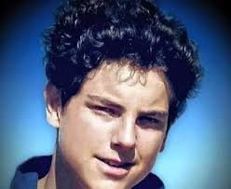
Il Beato Carlo Acutis Influencer di Dio
Salutava tutti quelli che incontrava per strada
Nel quartiere lo conoscevano tutti. Quando passava in bicicletta si fermava a salutare i portinai, molti erano extracomunitari di religione musulmana, induista.
Raccontava loro di sé, della sua fede. Loro ascoltavano quel ragazzino così simpatico, affabile. A pranzo faceva mettere nei contenitori il cibo che avanza per portarlo ai clochard della zona.

Slide 15
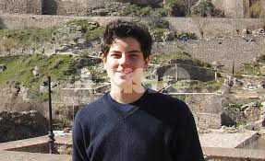
Il Beato Carlo Acutis Influencer di Dio
Conversione del collaboratore domestico induista
A casa, come collaboratore domestico c’era Rajesh, induista, bramino. Tra lui e Carlo era nata una amicizia profonda fino al punto che l’uomo si converte e chiede di ricevere i sacramenti.
Racconta Rajesh: «Mi diceva che sarei stato più felice se mi fossi avvicinato a Gesù. Mi sono fatto battezzare cristiano perché è stato lui che mi ha contagiato e folgorato con la sua profonda fede, la sua carità e la sua purezza.
L’ho sempre considerato fuori dal normale perché un ragazzo così giovane, così bello e così ricco normalmente preferisce fare una vita diversa».

Slide 16
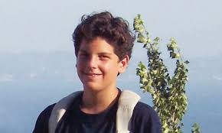
Il Beato Carlo Acutis Influencer di Dio
Con i suoi risparmi aiuta chi ha bisogno
Carlo non sa cosa significhi una “vita diversa”. I soldi per lui non si possono sprecare.
Con i risparmi compra un sacco a pelo per il barbone che vede quando va a messa in Santa Maria Segreta.
Oppure li dona ai Cappuccini di viale Piave, che servono i pranzi per i senzatetto.

Slide 17
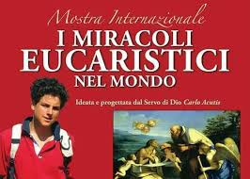
Il Beato Carlo Acutis Influencer di Dio
Nasce l’idea di una mostra sui miracoli eucaristici
Nel 2002 accompagna i genitori al Meeting di Rimini. Un loro amico sacerdote è relatore di un incontro di presentazione del Piccolo catechismo eucaristico.
Rimane affascinato dalle persone e dalle mostre che vede. E gli viene l’idea: una mostra sui miracoli eucaristici.

Slide 18
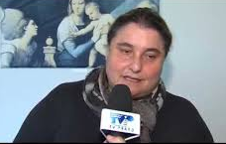
Il Beato Carlo Acutis Influencer di Dio
Il motivo della mostra sui miracoli eucaristici
Racconta Antonia Acutis: «Era certo che così la gente si sarebbe resa conto che davvero nell’ostia e nel vino consacrato ci sono il corpo e il sangue di Cristo. Che non c’è nulla di simbolico, ma che è la possibilità reale di incontrarLo.
In quel periodo era aiuto catechista e questa mostra gli sembrava un modo nuovo per far ragionare sul Mistero eucaristico».

Slide 19
Il Beato Carlo Acutis Influencer di Dio
Dopo tre anni la mostra è pronta
Tornato a Milano, si mette all’opera. Le sue conoscenze informatiche sono un grande aiuto. Ci mette anima e corpo. Si documenta, chiede ai genitori di accompagnarlo in giro per l’Italia e l’Europa per reperire materiale fotografico.
Coinvolge tutti, “esaurisce” tre computer. Dopo tre anni, la mostra è pronta. E per un passaparola inaspettato comincia a essere richiesta non solo nelle Diocesi italiane, ma di tutto il mondo.

Slide 20
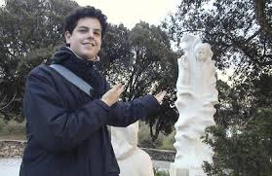
Il Beato Carlo Acutis Influencer di Dio
Devo farmi sacerdote?
Nell’estate 2006, in vacanza, Carlo chiede alla mamma: «Secondo te, devo farmi sacerdote?». La donna risponde semplicemente: «Lo capirai da solo. È Dio che te lo farà capire».

Slide 21
Il Beato Carlo Acutis Influencer di Dio
Non era un’influenza
Ai primi di ottobre Carlo si ammala. Sembra una normale influenza. Ha da poco ultimato la presentazione di un video con le proposte di volontariato per gli studenti del Leone XIII.
Un lavoro a cui teneva in modo particolare. L’appuntamento per la proiezione è il 4 ottobre. Ma lui non ci può andare perché già malato.
È ricoverato pochi giorni dopo al San Gerardo di Monza. Non è influenza, bensì leucemia fulminante, il tipo M3, la peggiore. Non c’è alcuna possibilità.

Slide 22
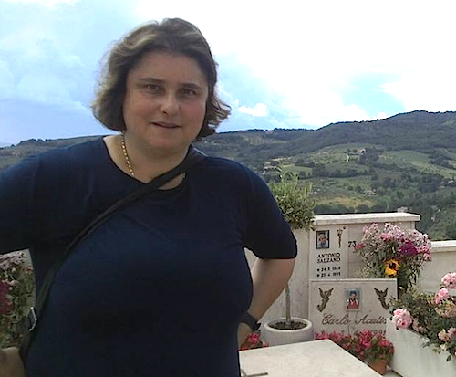
Il Beato Carlo Acutis Influencer di Dio
C’è gente che sta peggio
Appena varca la soglia dell’ospedale dice alla mamma: «Da qui non esco più». Pochi giorni prima aveva detto ai genitori: «Offro le sofferenze che dovrò patire al Signore per il Papa e per la Chiesa, per non fare il Purgatorio ed andare diritto in Paradiso».
Le sofferenze arrivano. All’infermiera che gli domanda come si sente risponde: «Bene. C’è gente che sta peggio. Non svegli la mamma che è stanca e si preoccuperebbe di più». Chiede l’Unzione degli infermi. Muore il 12 ottobre.

Slide 23
Il Beato Carlo Acutis Influencer di Dio
La testimonianza di Carlo ha trasformato la vita di tanti
Il giorno del funerale la chiesa e il sagrato sono strapieni. Racconta la mamma: «Ho visto gente mai vista né conosciuta prima. Clochard, extracomunitari, bambini... Tante persone che mi parlavano di Carlo. Di quello che lui aveva fatto e di cui io non sapevo niente. Mi testimoniavano la vita di mio figlio, io che mi sentivo orfana».
Una testimonianza che è andata oltre la morte. Che ha trasformato la vita di tanti. Tramite chi lo aveva conosciuto e attraverso il mondo di internet la sua storia, i suoi pensieri vengono conosciuti.

Slide 24
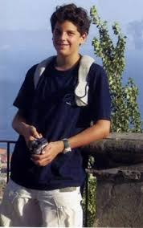
Il Beato Carlo Acutis Influencer di Dio
La storia di Carlo interpella tanti giovani
Alla famiglia arrivano migliaia di lettere e-mail che chiedono di sapere di più di quel ragazzo speciale. In una si legge: «Ho visitato la chiesa di San Frediano al Cestello a Firenze e sono stato colpito dall’immagine di Carlo che stava quasi ad aspettarmi.
Non ho potuto fare a meno di avvicinarmi per leggere la storia di un ragazzo al quale sono bastati 15 anni di vita per lasciare una traccia incancellabile su questa terra».

Slide 25
Il Beato Carlo Acutis Influencer di Dio
Il sacerdote lo sta facendo in cielo
Un coetaneo, che non lo ha mai conosciuto, e che scrive su Facebook: «Carlo è vissuto in una famiglia molto abbiente per cui nulla gli avrebbe impedito di vivere in modo agiato e che gli avrebbe procurato quel senso di superbia.
Invece ha sempre mantenuto quel tenore di vita e di pensiero “povero”, aperto agli ultimi, altruista verso chiunque, non è poco nel nostro “pianeta”».
Per tanti giovani diventa un esempio di come è possibile vivere la fede. Qualcuno racconta la propria conversione.
E poi la mostra, che arriva ai confini della terra: Cina, Russia, America latina. Negli Stati Uniti, grazie all’aiuto dei Cavalieri di Colombo, è ospitata da migliaia di parrocchie e oltre 100 università.
«Il sacerdote lo sta facendo in cielo», dice la mamma. «Lui che non si capacitava di come gli stadi per i concerti fossero pieni e le chiese invece così vuote. Ripeteva: “Devono capire”».

Slide 26
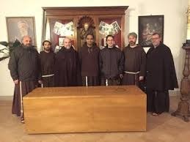
Il Beato Carlo Acutis Influencer di Dio
Carlo vicino a Francesco
Il corpo di Carlo il 7 aprile 2019 è stato traslato al santuario della Spogliazione in Assisi perché questo luogo, spiega mons. Sorrentino, "è legato al gesto del giovane Francesco che si spogliò di tutto fino alla nudità per esprimere il suo amore a Cristo e mettersi al servizio ai poveri.
Mi è sembrato che la presenza delle spoglie mortali di Carlo in questo santuario potesse essere di grande incoraggiamento ai giovani. Li aiuta a porsi l’interrogativo sul senso della vita e ad affrontare coraggiosamente il problema della vocazione".

Slide 27
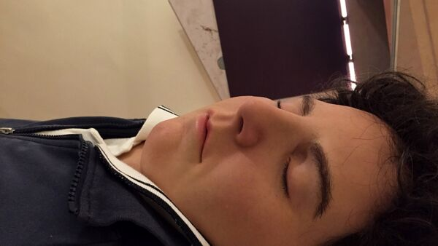
Il Beato Carlo Acutis Influencer di Dio
Un corpo incorrotto
ll corpo di Carlo Acutis, da quello che mi hanno riferito, era intatto. Lo dichiara a Tv2000 Nicola Gori, postulatore della causa di beatificazione del venerabile Carlo Acutis il giovane deceduto a soli 15 anni, il 12 ottobre 2006, a causa di una leucemia fulminante.
L’intervista è andata in onda l’8 aprile nel corso della trasmissione ‘Bel tempo si spera‘, condotta da Lucia Ascione, che ha ripercorso le celebrazioni per la traslazione del corpo di Acutis nel Santuario della Spogliazione ad Assisi avvenute dal 5 al 7 aprile 2019.

Slide 28
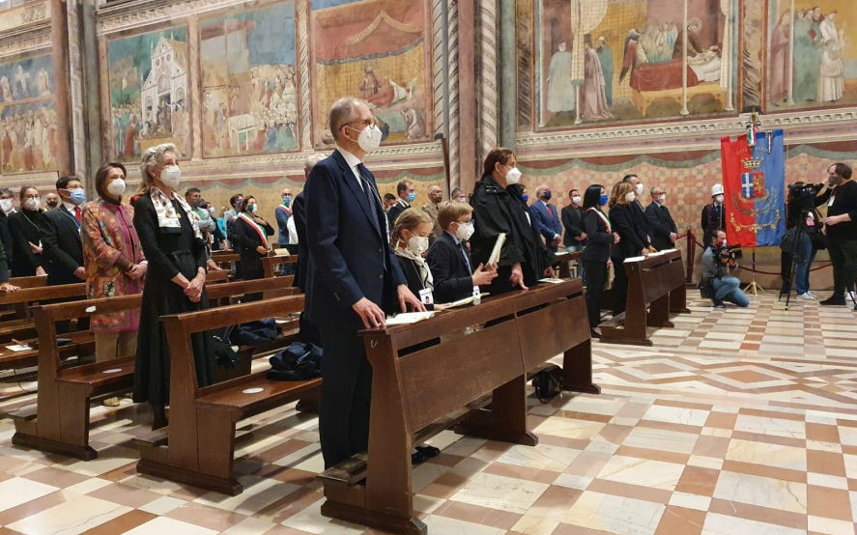
Il Beato Carlo Acutis Influencer di Dio
Carlo mi disse: avrai altri figli
La mamma Antonia racconta di aver avuto tanti segni straordinari da Carlo. «Mi predisse che sarei diventata di nuovo madre, benché stessi per compiere 40 anni. E nel 2010, quando già ne avevo 43, diedi alla luce due gemelli, Michele e Francesca».
I fratelli sentono parlare del fratello Carlo, lo pregano, lo sentono vicino. Sono bambini particolarmente devoti: litigano per chi deve recitare il rosario tutti i giorni!
La mamma racconta che la figura di Carlo la vivono serenamente. Purtroppo non lo hanno potuto conoscere di persona, ma lo hanno sempre con loro.

Slide 29
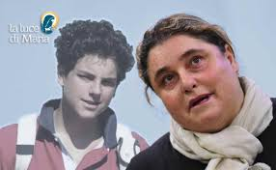
Il Beato Carlo Acutis Influencer di Dio
Il miracolo raccontato dalla mamma
«Il miracolo che lo farà proclamare beato accadde in Brasile nel settimo anniversario della morte, il 12 ottobre 2013, a Campo Grande.
Matheus, 6 anni, era nato con il pancreas biforcuto e non riusciva a digerire alimenti solidi. Padre Marcelo Tenório invitò i parrocchiani a una novena e appoggiò un pezzo di una maglia di Carlo sul piccolo paziente, che l’indomani cominciò a mangiare.
La Tac dimostrò che il suo pancreas era divenuto identico a quello degli individui sani, senza che i chirurghi lo avessero operato. Una guarigione istantanea, completa, duratura e inspiegabile alla luce delle attuali conoscenze mediche».

Slide 30
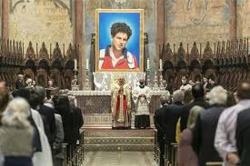
Il Beato Carlo Acutis Influencer di Dio
La beatificazione
Il 10 ottobre 2020, nella basilica di San Francesco di Assisi, durante la solenne liturgia, presieduta dal Card. Vallini, il venerabile e servo di Dio Carlo Acutis, viene elevato agli onori degli altari con il titolo di beato, patrono di Internet e influencer di Dio.

Slide 31
Il Beato Carlo Acutis Influencer di Dio
Per ulteriori informazioni: www.carloacutis.com
FINE

